Slide 1
Муниципальное бюджетное дошкольное образовательное учреждение «Детский сад комбинированного вида № 19 «Рябинка» __________________________________________________________________ 658204, г. Рубцовск, ул.Комсомольская, ул.Киевская, 3 тел.: (38557) 7-59-69, 7-59-70 Е-mail: ryabinka.detskiysad19@mail.ru Наглядно-информационная работа с родителями в ДОУ Выполнила: воспитатель Мулина С.И

Slide 2
Любой воспитатель знает, насколько важно наладить хороший контакт с родителями воспитанников. От этого зависит результативность образовательного и воспитательного процессов. Поэтому оформление уголка для родителей - важная, первостепенная задача для воспитателя.

Slide 3
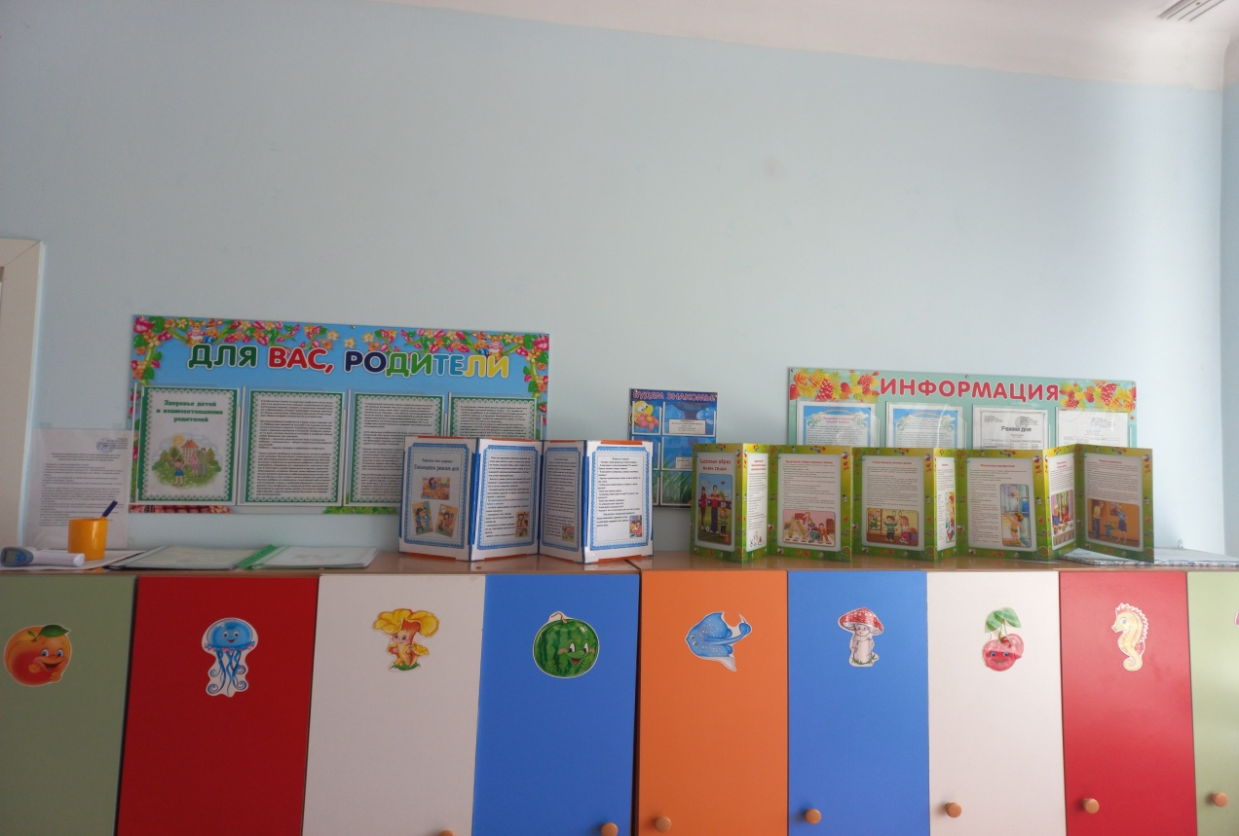
Дети и воспитатели ДОУ «Рябинка» рады приветствовать Вас!
Как театр начинается с вешалки,
так и группа начинается с приемной

Slide 4
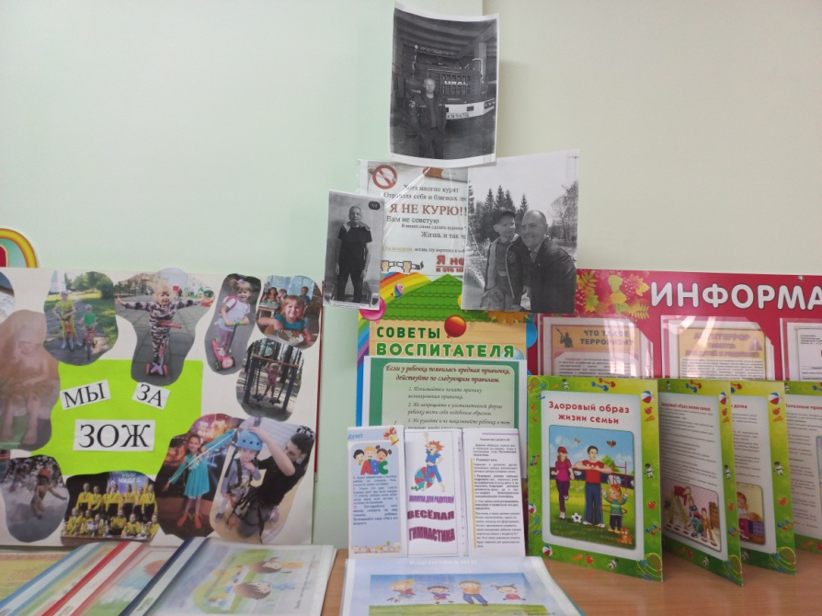
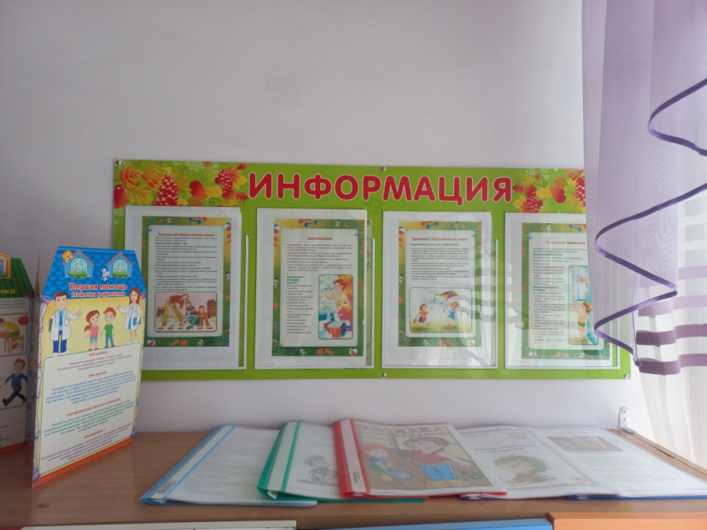
Наши информационные стенды
Постоянные рубрики, а в них -
интересная, полезная и каждый раз новая информация!

Slide 5
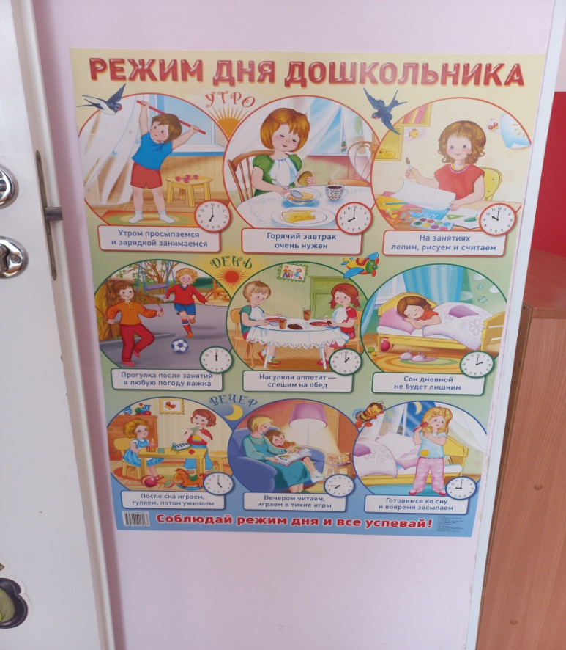
Медсестра подскажет, Мама, папа, я – даст совет по здоровью Спортивная семья!

Slide 6
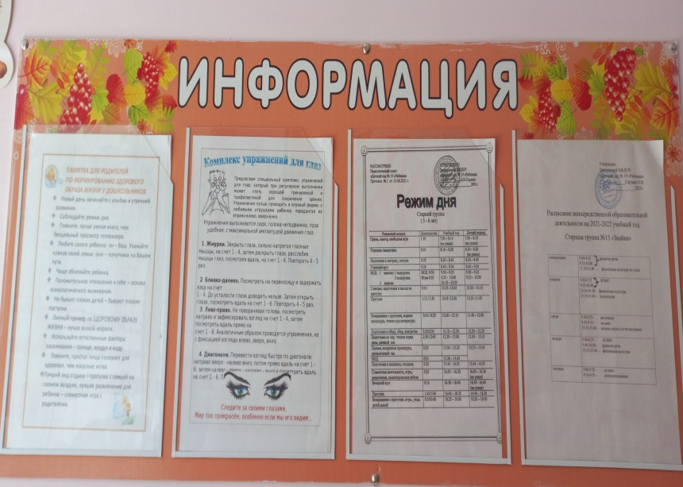
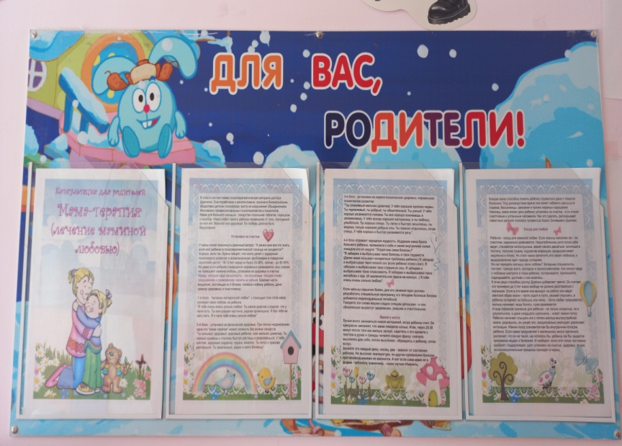
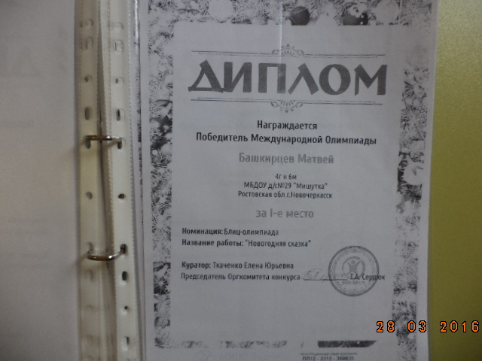
Объявления для родителей – приглашение к сотрудничеству и благодарность за участие в жизни группы

Slide 7
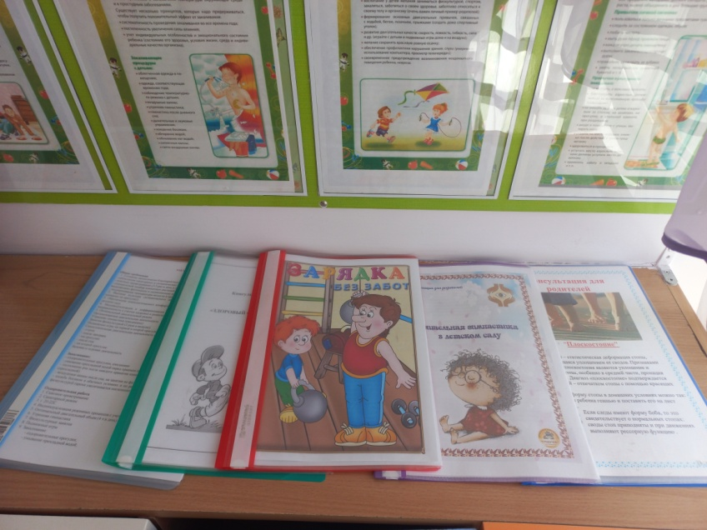
В ожидании ребенка нашим родителям есть чем заняться
Буклеты, журналы, альбомы – в помощь родителям.

Slide 8
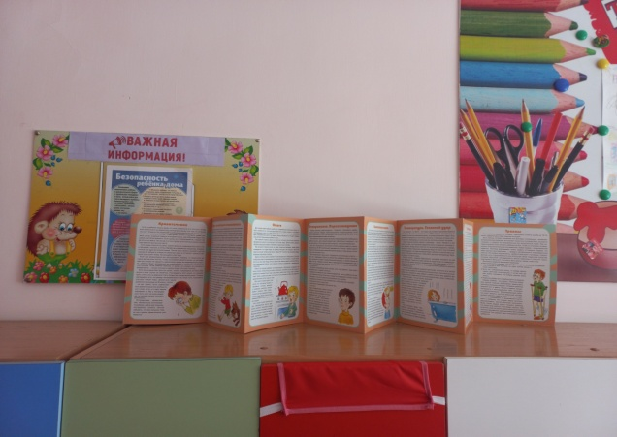
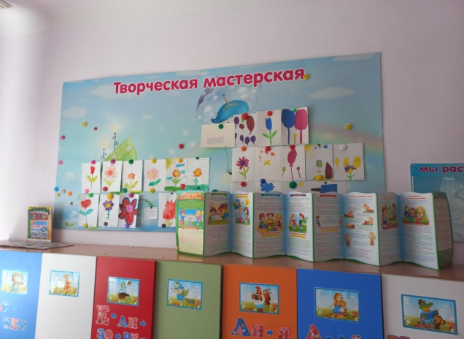
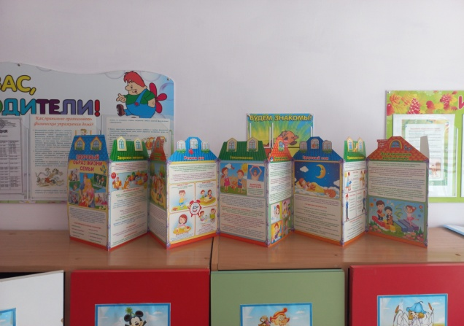
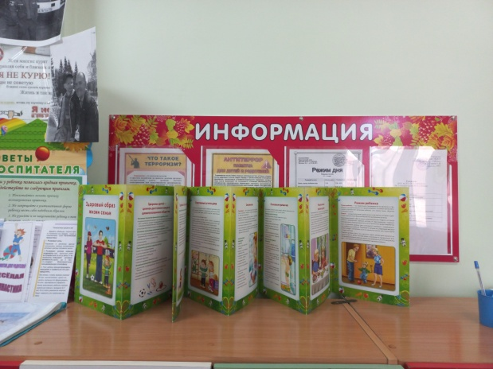
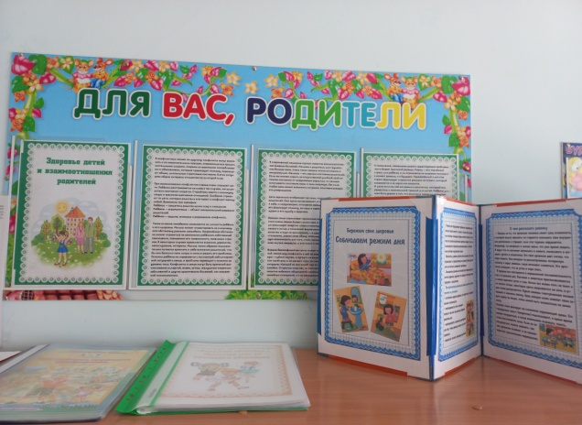
«Папки-передвижки», ширмы – еще одна возможность обогатить опыт родителей

Slide 9
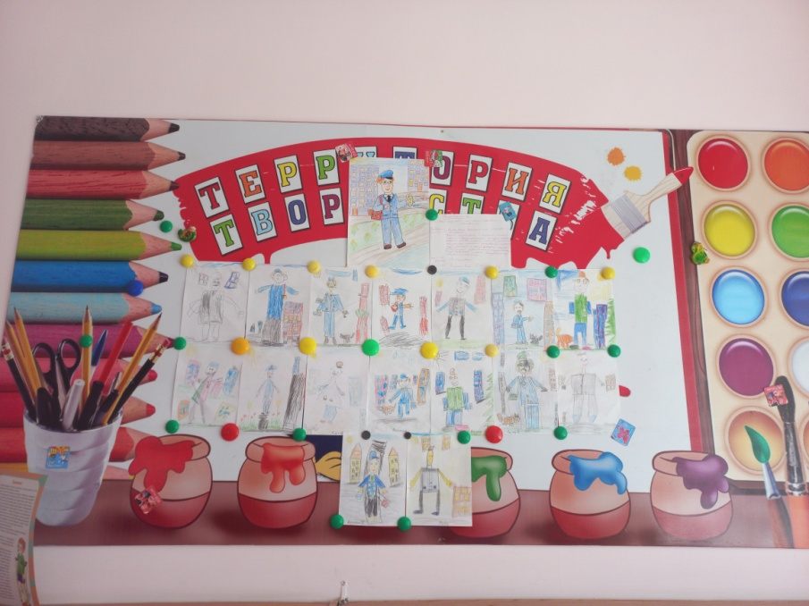
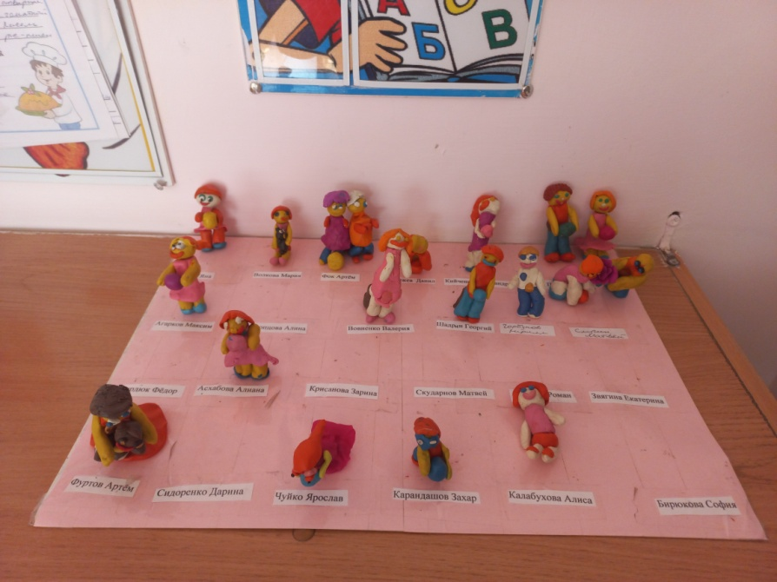
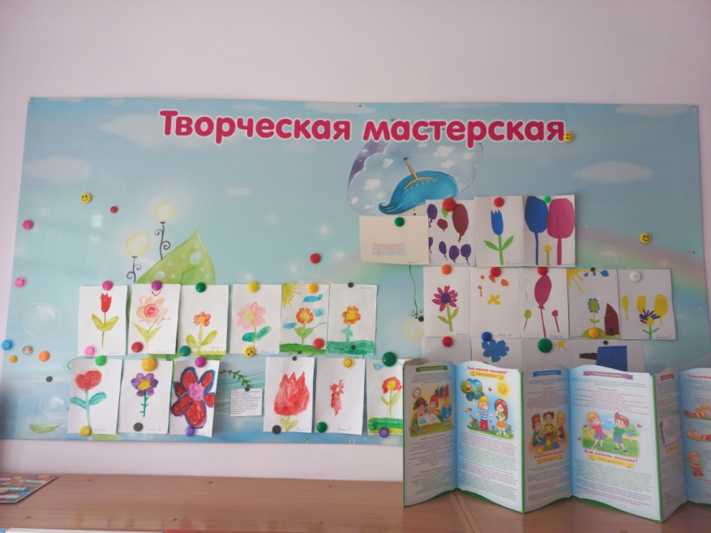
Посмотрите, мамы! Посмотрите, папы! Чем мы занимаемся Пока Вы на работе.

Slide 10
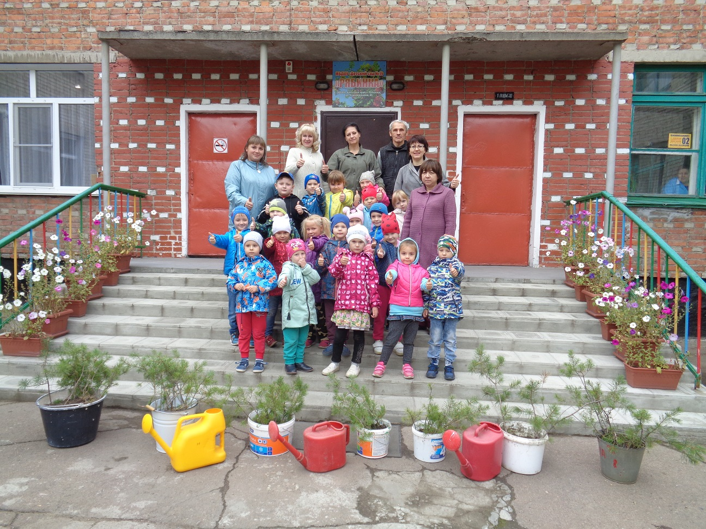
Приходите в гости. Мы всегда Вам рады!

